Slide 1
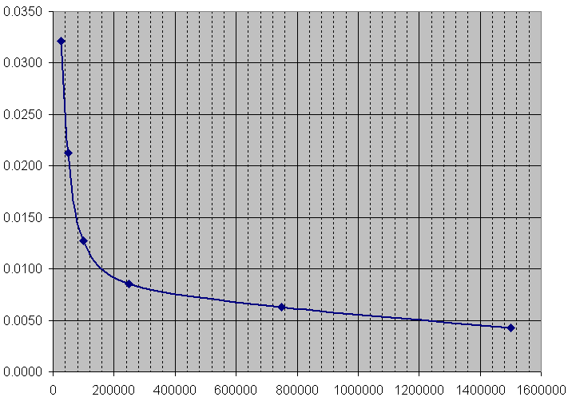
Mise en équations Cx=f(Re) des 6 Cx pour le Cz considéré
1 équation Cx = a + b / Re par couple de Re entourant le Re considéré

Slide 2
Calcul du Cx final pour les Cz et Re considérés
Cx
Re

Slide 3
Interpolation polaires profil
Objectif :
➔ Pour un couple (Cz,Re) considéré, calculer le Cx profil correspondant
Données d’entrée :
6 polaires Xfoil calculées à 6 Re caractéristiques
Cz et Re considérés
Données de sortie :
Cx profil pour les Cz et Re considérés
Principe :
On conserve les points Xfoil jusqu’au Cz max, ensuite : Cxn = Cxn-1 * 1.3 et Czn = Czn-1 + 0.1
Pour le Cz considéré :
  calculs des 6 valeurs de Cx (par interpolation linéaire) pour les 6 Re caractéristiques
  détermination de l’équation Cx=f(Re) sur les 6 couples (Cx,Re)
  pour le Re considéré, calcul du Cx profil final avec l’équation Cx=f(Re)

Slide 4
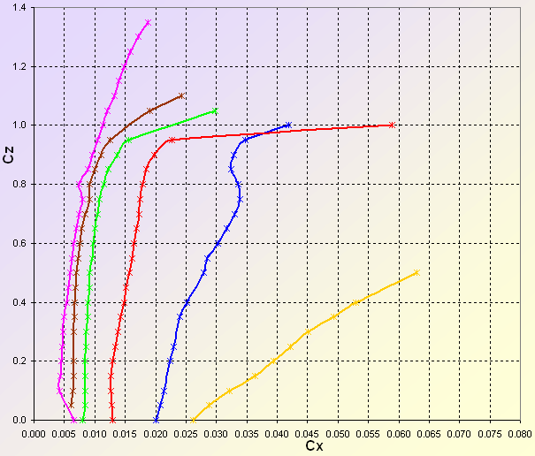
Traitement des polaires Xfoil
Re = 1500k
Re = 750k
Re = 250k
Re = 100k
Re = 50k
Prolongations « artificielle » à partir du Cz max, jusqu’à Cz= 2
Re = 25k

Slide 5
Calcul des 6 Cx pour le Cz considéré
Interpolation linéaire entre les deux points situés de part et d’autre, pour chaque Re
Cz

